Slide 1
Mars 2016
SAW-B
Barbara Garbarczyk
Violaine Wathelet
L’économie sociale : vers une tout autre économie?

Slide 2
SAW-B : Qui sommes nous ?
Solidarité des Alternatives Wallonnes et Bruxelloises est une fédération d’entreprises d’économie sociale.
Ses buts sont de:
Défendre et représenter l’économie sociale au niveau belge et européen
Sensibiliser et faire connaître l’économie sociale en tant qu’alternative économique et sociale
Développer l’économie sociale, favoriser le réseautage et la mutualisation.
.
Notes:
Affrontement, confrontation
réaction EC = remettre en cause ES (accusation de concurrence déloyale, …). Si ce mode d’interaction nuit à l’émergence de la RSE, il a par contre la qualité de pousser l’économie sociale à faire preuve de rigueur et de cohérence dans ses pratiques.
2. Partenariats
A condition de ne pas perdre son indépendance, ces partenariats apportent pour plus-value à l’ES l’apprentissage des méthodes de l’économie classique.
De telles pratiques sont à considérer comme porteuses de RSE dans la mesure où un réel échange de pratiques a lieu entre les partenaires, sinon on se contente d’une simple répartition de rôles où la RSE est externalisée par les entreprises classiques.
3. Coexistence et concurrence
Le risque dans ce cas serait d’observer un nivellement par le bas comme c’est par exemple le cas quand on compare le commerce équitable tel que développé par Oxfam ou par des grandes surfaces (notamment les produits Colibri chez Colruyt).

Slide 3
SAW-B : Que faisons-nous ?
Un pôle Communication & Plaidoyer
…défendre et représenter
Un pôle Etudes & Animation
…offrir des outils de réflexion et d’échange
Un pôle Conseil
…développer l'économie sociale
Notes:
Affrontement, confrontation
réaction EC = remettre en cause ES (accusation de concurrence déloyale, …). Si ce mode d’interaction nuit à l’émergence de la RSE, il a par contre la qualité de pousser l’économie sociale à faire preuve de rigueur et de cohérence dans ses pratiques.
2. Partenariats
A condition de ne pas perdre son indépendance, ces partenariats apportent pour plus-value à l’ES l’apprentissage des méthodes de l’économie classique.
De telles pratiques sont à considérer comme porteuses de RSE dans la mesure où un réel échange de pratiques a lieu entre les partenaires, sinon on se contente d’une simple répartition de rôles où la RSE est externalisée par les entreprises classiques.
3. Coexistence et concurrence
Le risque dans ce cas serait d’observer un nivellement par le bas comme c’est par exemple le cas quand on compare le commerce équitable tel que développé par Oxfam ou par des grandes surfaces (notamment les produits Colibri chez Colruyt).

Slide 4
Qu’est-ce qu’on va voir ensemble ?
Qu’est-ce que l’économie sociale ?
Est-ce une piste pour un « tout autre modèle économique » ?
Notes:
Affrontement, confrontation
réaction EC = remettre en cause ES (accusation de concurrence déloyale, …). Si ce mode d’interaction nuit à l’émergence de la RSE, il a par contre la qualité de pousser l’économie sociale à faire preuve de rigueur et de cohérence dans ses pratiques.
2. Partenariats
A condition de ne pas perdre son indépendance, ces partenariats apportent pour plus-value à l’ES l’apprentissage des méthodes de l’économie classique.
De telles pratiques sont à considérer comme porteuses de RSE dans la mesure où un réel échange de pratiques a lieu entre les partenaires, sinon on se contente d’une simple répartition de rôles où la RSE est externalisée par les entreprises classiques.
3. Coexistence et concurrence
Le risque dans ce cas serait d’observer un nivellement par le bas comme c’est par exemple le cas quand on compare le commerce équitable tel que développé par Oxfam ou par des grandes surfaces (notamment les produits Colibri chez Colruyt).

Slide 5
Relevé des représentations…
Si on vous dit « économie sociale », vous pensez à…
Vert > ce que c’est
Rouge > ce que ce n’est pas
Notes:
Affrontement, confrontation
réaction EC = remettre en cause ES (accusation de concurrence déloyale, …). Si ce mode d’interaction nuit à l’émergence de la RSE, il a par contre la qualité de pousser l’économie sociale à faire preuve de rigueur et de cohérence dans ses pratiques.
2. Partenariats
A condition de ne pas perdre son indépendance, ces partenariats apportent pour plus-value à l’ES l’apprentissage des méthodes de l’économie classique.
De telles pratiques sont à considérer comme porteuses de RSE dans la mesure où un réel échange de pratiques a lieu entre les partenaires, sinon on se contente d’une simple répartition de rôles où la RSE est externalisée par les entreprises classiques.
3. Coexistence et concurrence
Le risque dans ce cas serait d’observer un nivellement par le bas comme c’est par exemple le cas quand on compare le commerce équitable tel que développé par Oxfam ou par des grandes surfaces (notamment les produits Colibri chez Colruyt).

Slide 6
Partir de la réalité !
Est-ce que ce sont des entreprises sociales ? Oui, non, pourquoi ?
Quel est le but de l’entreprise ?
Dit-on quelque chose sur l’argent ?
Dit-on quelque chose sur les prises de décisions ?
Notes:
Affrontement, confrontation
réaction EC = remettre en cause ES (accusation de concurrence déloyale, …). Si ce mode d’interaction nuit à l’émergence de la RSE, il a par contre la qualité de pousser l’économie sociale à faire preuve de rigueur et de cohérence dans ses pratiques.
2. Partenariats
A condition de ne pas perdre son indépendance, ces partenariats apportent pour plus-value à l’ES l’apprentissage des méthodes de l’économie classique.
De telles pratiques sont à considérer comme porteuses de RSE dans la mesure où un réel échange de pratiques a lieu entre les partenaires, sinon on se contente d’une simple répartition de rôles où la RSE est externalisée par les entreprises classiques.
3. Coexistence et concurrence
Le risque dans ce cas serait d’observer un nivellement par le bas comme c’est par exemple le cas quand on compare le commerce équitable tel que développé par Oxfam ou par des grandes surfaces (notamment les produits Colibri chez Colruyt).

Slide 7
Une dynamique !
L’économie sociale = entreprendre autrement
Renouveler les modes de gestion de l’entreprise
L’économie sociale c’est d’abord une dynamique !
une histoire d’hommes et de femmes,
des réponses collectives aux défis d’une époque
jamais définitives, toujours en mouvement

Slide 8
Une réponse à nos besoins

Slide 9
Une réponse à nos besoins…
L’économie sociale a joué un rôle historique et joue un rôle aujourd’hui encore:
pour répondre à des besoins de société
pour inventer des solutions nouvelles (au niveau des activités ou du mode de fonctionnement)
pour tous, et en particulier les plus fragilisés
Notes:
L’ES joue un rôle historique pour répondre à nos besoins de 1ère nécessité et en particulier pour les plus précarisés.

Slide 10
…dans des secteurs variés
LOGEMENT : Les Tournières…
SANTE : Les maisons médicales…
RECYCLAGE & VALORISATION DES DECHETS : Terre, Les Petits Riens…
HORECA & ALIMENTATION : EFT Le Germoir, Cannelle, BEES coop…
CULTURE : Les Grignoux, Dynamo coop, Altérez-vous, Smart…
SERVICES DE PROXIMITE : Solidaritel
INSERTION SOCIOPROFESSIONNELLE : Au four et au Moulin…
INFORMATIQUE : Damnet…
COMMERCE EQUITABLE : Oxfam, Café Chorti…
CONSTRUCTION : Batigroupe…
ENERGIES RENOUVELABLES : Allons au vent, Lucéole…
FINANCE : Crédal, NewB…
MOBILITE : Vélofabrik, Cyclo…
AGRICULTURE : Terre-en-Vue, La Bourrache, La ferme nos Pilifs…
Notes:
EXEMPLES CONCRETS
Une journée type: Petit déjeuner et café équitable, crèche, courrier au sujet de mon investissement solidaire, pub ONG, à midi Resto d’es et insertion, en rentrant mon repassage, mes légumes bio dans cette ETA, ma grand-mère et salue son aide à domicile, prescription de mon toubib à la MM, vignette de ma mutuelle, pharmacie coopérative du coin, réunion coopérative énergie éolienne dans ma commune, lecture alternatives éco…
De très nombreux exemples viennent rapidement à l'esprit : la Croix-Rouge, les ONG de développement, les écoles de devoir ou les associations d'alphabétisation, les magasins du monde-Oxfam (commerce équitable), la Ligue des familles, les entreprises qui proposent un emploi aux personnes exclues du marché du travail (en raison d'un handicap ou d'un manque de qualification), les maisons médicales, les associations de défense de l'environnement (comme Greenpeace ou le WWF), les organismes de financement alternatif (micro-crédit, crédit social, etc.), les pharmacies coopératives ou encore les fondations qui soutiennent des programmes de la société civile.
Logement: AIS, habitat groupé
Santé: maisons médicales, mutuelles, soins à domicile, pharmacies coopératives
Insertion: aide à la recherche d’emploi, acteurs de l’ISP, soutien à l’entrepreneuriat (Bruxelles-Emergence, Azimut…)
Horeca et alimentation: épicerie sociale, coopérative producteurs, groupes achats solidaires (Cannelle, magasins du monde Oxfam)
Culture, loisirs: cinema, troupes de théatre-action, Article 23,
Finance: micro-crédits, crédits sociaux, lutte surendettement (Crédal)
Enfance: crèches, accueil extrascolaire, ligue des familles, écoles des devoirs
Mobilité: taxis sociaux, formation permis de conduire, vélo, mobylettes, etc.

Slide 11
Conditions d’émergence
Deux conditions de naissance et de développement de ces initiatives :
Une condition de nécessité: il y a des besoins > payer moins cher son alimentation, avoir une solution de garde pour son enfant, trouver des espaces de créations pour artistes, se réapproprier son énergie…
Une condition d’identité collective: en plus d’avoir un même besoin, plusieurs personnes ont des valeurs communes et elles se mettent ensemble pour inventer une réponse collective plutôt qu’individuelle.

Slide 12
Ce qu’en dit la loi… Le décret wallon du 19 novembre 2008
L'économie sociale est un secteur composé d’entreprises qui développent des activités économiques, mais leur finalité est de générer une plus-value au bénéfice de la collectivité et de la cohésion sociale :
Finalité de services aux membres ou à la collectivité plutôt que
profit
Autonomie de gestion
Processus de décision démocratique
Primauté des personnes et du travail sur le capital dans la
répartition des revenus
Notes:
Définition mise dans un décret wallon, mais sur laquelle le secteur s’accorde de manière générale.
Preuve en est de sa prise en compte dans les discussions législatives au Luxembourg ou en Espagne où l’ES est en train d’être mieux prise en compte notamment par des cadres législatifs adaptés.

Slide 13
La finalité sociétale…
Résultat de la production : services de proximité, aide à domicile, hébergement de personnes âgées, accueil de la petite enfance, soins de santé, éducation et formation, aide à la création et à la gestion d’entreprises, protection de l’environnement, recyclage des déchets, services culturels…
Modalité de la production : économie d’insertion socioprofessionnelle, commerce équitable, finance alternative, énergie renouvelable…
Combinaison des deux aspects

Slide 14
L’entreprise sociétale : la différence !
 | Entreprise classique | Entreprise sociale
But | Maximiser profit actionnaires | Créer du changement social
Objectif | Création valeur économique | Valeur sociale et économique
Marché | Réponse besoins rentables | Besoins non couverts
Positionnement | Logique concurrentielle | Complémentaire, concurrence
Cible | Clients + actionnaires | Diversité
Financement | Actionnaires, réinvestissement partiel | Mixité, réinvestissement impt
Forme juridique | But lucratif | Diversité
Critères de réussite | Profit dégagé | Utilité sociale, viabilité

Slide 15
Statuts de l’ES
Association sans but lucratif
Coopératives
Société à finalité sociale (SFS)
Fondation
→ des indicateurs utiles mais pas des garanties : importance des pratiques !

Slide 16
Hybridation des ressources
État Logique de redistribution
Communauté Logique de réciprocité
Marché Logique de concurrence

Slide 17
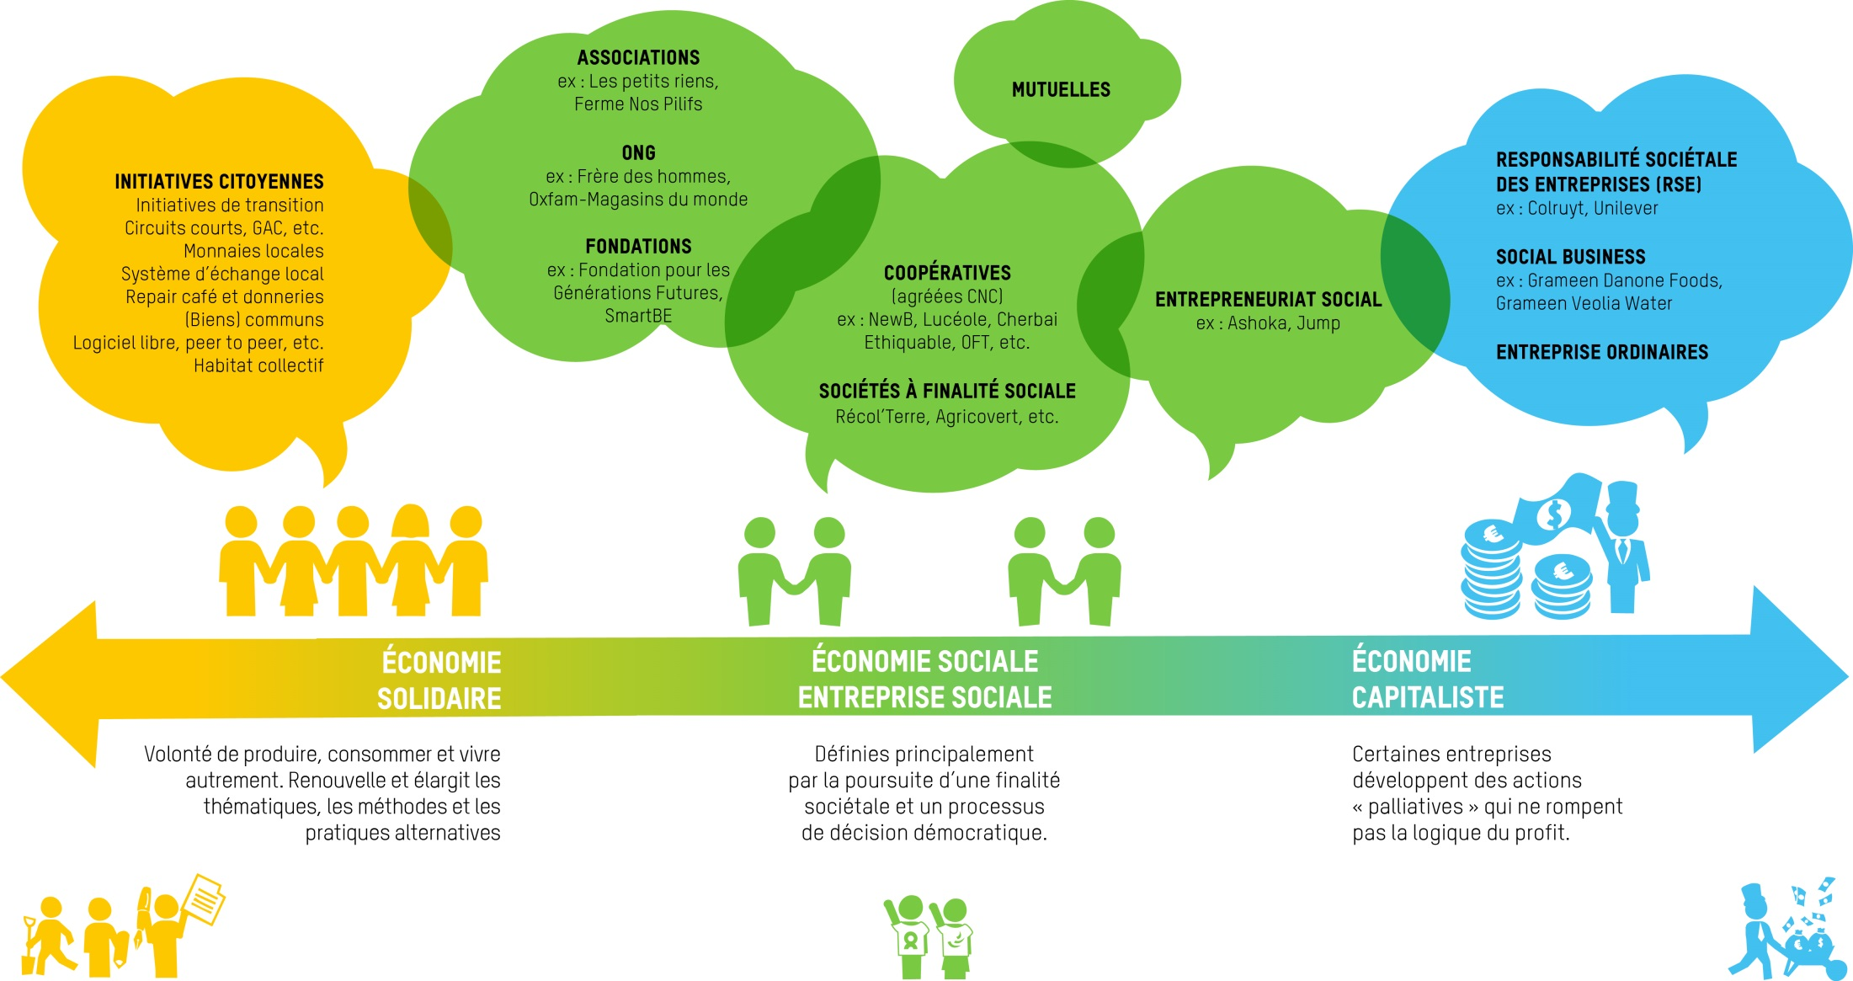

Slide 18
Quelques chiffres…
En Belgique – 2013
16 710 entreprises sociales (204 774 pour le secteur privé)
367 664 ETP, soit 16,6% de l’emploi salarié dans le secteur privé
En Europe www.socialeconomy.eu.org
11 millions de salariés de l’UE, entre 6 et 10% de l’emploi
Dans le monde
Coopératives = 100 millions d’emplois (20% de + que les multinationales), ACI

Slide 19
En très résumé…
Finalité sociétale et pas de profit
Démocratie dans l’entreprise
> Vision politique de l’économie : proposer un autre modèle de société !

Slide 20
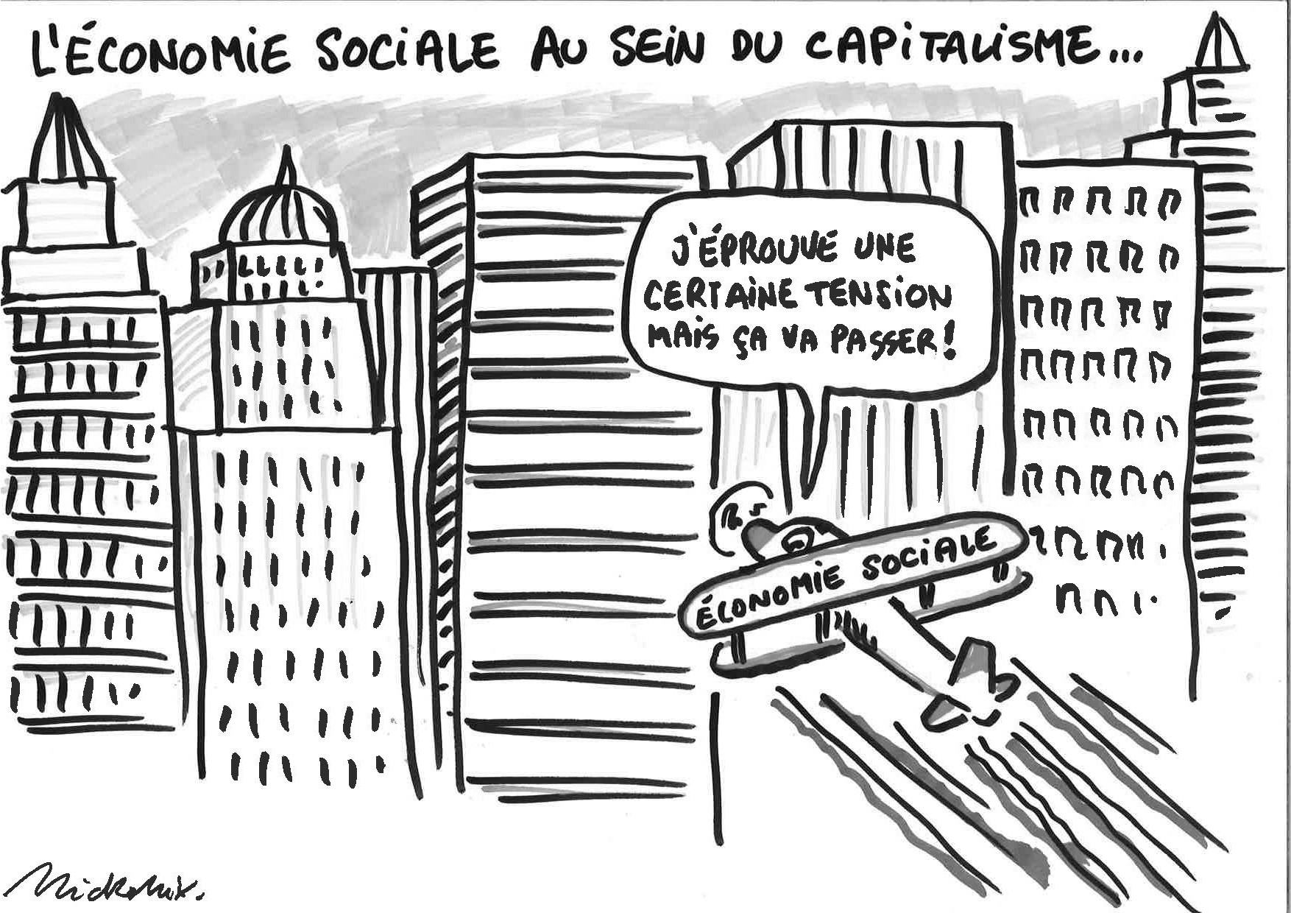
Un « tout autre modèle économique » ?

Slide 21
Les dérives du système actuel…
« système pyramidal », « autoritarisme »,
« destruction du tissu social, de la nature »
« mauvaise répartition des revenus », « fabrique d’inégalités »
« pas de concertation des travailleurs et des citoyens »
« profit à tout prix », « vision à court terme »

Slide 22
Merci !
www.participer.toutautrechose.be
www.economiesociale.be
GRANDE PARADE : 20/03 – 14h Gare du Nord
Prépa à la grande parade : 14/03 – entre 17h30 et 20h à L’Adésif (Rue Liedekerke, 71).

